Slide 1
MVP(Minimum Viable Product) Board 구축
사용자 화면 상세 설계서
2020-08-11
구분 |  | 이름 | 서명 | 날짜
HICT승인 | 작성자 | 김호균 |  | 2020-08-11
 | PL
 | PM | 김호균
고객사 승인
고객사 승인

Slide 2
Revision History
문서 명 |  | 사용자 화면 상세 설계서
버전 | 날짜 | 내용 | 작성자
v1.00 | 2020-08-11 | 문서를 초안 완성본으로 Fix 함 | 김호균
V1.10 | 2020-08-12 | 메뉴 명칭 변경 | 김호균
V1.20 | 2020-08-13 | 다국어 지원 관련 리소스 및 기능 추가 | 김호균

Slide 3
메뉴 안내
I.A.(information architecture)
메인
누구인가
궁금해요
전해줘요
Delivery혁신센터
개요(부서소개 & 팀 소개)
물어볼래

Slide 4
메뉴구조
사용자 사이트
대 메뉴 | 중 메뉴 | 소 메뉴 및 기능 | 비고
메인 | - |  | -
누구인가 | Delivery혁신센터 | 부서 소개, PMO팀, 개발팀, 디자인팀 | - 팀 소개 및 구성도
전해줘요 |  | 팀 별 게시판 | - 팀 별 게시판 (최근 소식)
궁금해요 |  | 팀 별 FAQ | - 팀 별 FAQ (HTML)
물어볼래 |  | 1:1 문의 | - 이메일 정보 수집하여 답변을 작성하면 메일로 발송한다.

Slide 5
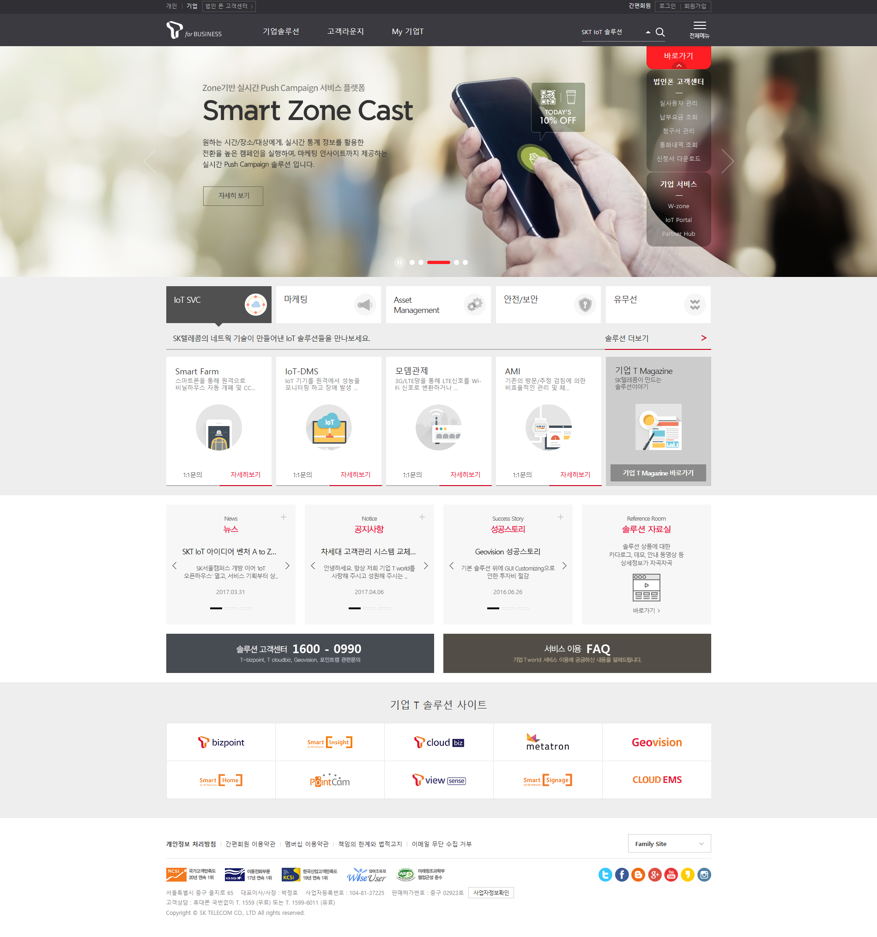
해상도 가이드 : 가로폭 1280px 이상 해상도에서 정상적으로 콘텐츠가 보여야함
1
2
3
4
5
6
7
8
9
1280px 이상
1180px(콘텐츠 폭)

Slide 6


상단 GNB
상단 GNB
1 | http://www.happyict.co.kr/ 이동
2 | BI 영역 : 홈으로 이동
3 | 클릭 시 해당화면이동 메뉴구조 표 참조
4 | GNB 영역은 사용자가 화면을 아래로 스크롤 해도 상단에 고정되어 있어야 함.
5 | 대 메뉴 마우스 hover 하위 메뉴가 보여줘야 함.
6 | 아이콘 클릭 시 국문, 영문, 중문 언어로 변경 되어야 함. 메뉴명으로 된 text 내용은 언어 변환 처리. resources 는 각 언어 별 생성. 로고 및 BI는 제외.
1
4
2
누구인가 전해줘요 궁금해요 물어볼래
Delivery혁신센터
3
대메뉴 마우스 오버 시
Delivery혁신센터
누구인가
전해줘요
궁금해요
물어볼래
6
5
Delivery혁신센터
KOR | ENG | CHN

Slide 7
푸터(Footer)
푸터(Footer)
1
2
3
4
5
6
7
8
9
10
11
12
13
14
15
16
17
18
서울특별시 성동구 성수일로 6길 33, 2층(성수동2가, 아연디지털타워)
THE HAPPY ICT FOUNDATION. ALL RIGHTS RESERVED.

Slide 8
팝업창
팝업창 가이드 (기능 수행 중 알림팝업)
1 | 팝업 타이틀 (텍스트로 처리)
2 | 팝업 내용 (텍스트로 처리)
4
5
6
7
8
9
10
11
12
13
14
15
16
17
18
1280PX
X
변경
1
00000000을 하시겠습니까?
2
확인
취소

Slide 9
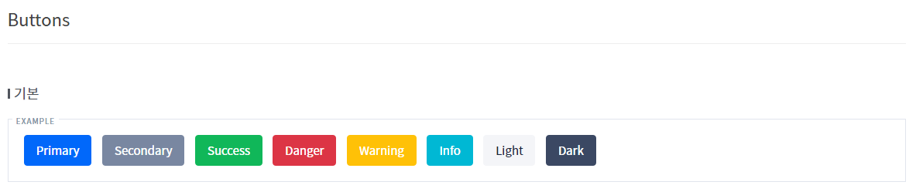
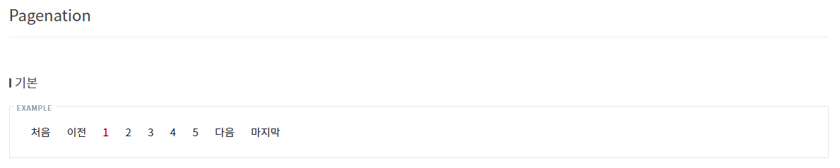
공통 UI
1 | http://222.236.61.86:81/pub_guide/library/general_base.html 퍼블리싱 가이드 Buttons 활용
2 | http://222.236.61.86:81/pub_guide/library/general_base.html 퍼블리싱 가이드 Paginations 활용
1
2

Slide 10
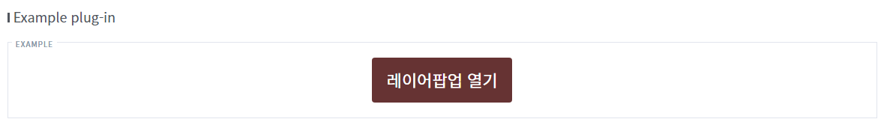
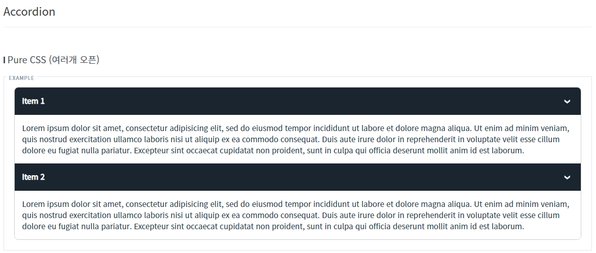
공통 UI
1 | http://222.236.61.86:81/pub_guide/library/general_base.html 퍼블리싱 가이드 Modal 활용
2 | http://222.236.61.86:81/pub_guide/library/general_base.html 퍼블리싱 가이드 Accordion 활용
1
2

Slide 11
메인 레이아웃
Logo
GNB
01
메인 배너 영역
메시지 영역
Big Image
Department & Team
02
Delivery혁신센터 소개 영역
부서 소개
News
03
전해줘요(게시판) 영역
인포메이션 영역
Footer / links

Slide 12
서브 레이아웃
Logo
GNB
Department & Team & Board
01
Contents 영역
부서 소개 & 팀 소개
게시판
부서 소개
게시판
Footer / links

Slide 13
메인
1 | 홀딩스 홈페이지 리뉴얼 디자인 시안 B안 참고
2
4
5
6
7
8
9
10
11
12
13
14
15
16
17
18
Logo
GNB
01
메인 배너 영역
Delivery혁신센터 & 팀 등을 이미지로 형상화
메시지 형태로 구성한 배너 영역
메시지 영역
Big Image
Department & Team
02
Delivery혁신센터 소개 영역
3 개의 카드 영역
부서 소개 바로가기 구성
팀 소개 바로가기 구성
전해줘요(게시판) 메뉴로 바로가기 구성
부서 소개
News
03
전해줘요(게시판) 영역
최신 공지사항 3개 노출(이미지 포함)
인포메이션 영역
Footer / links

Slide 14
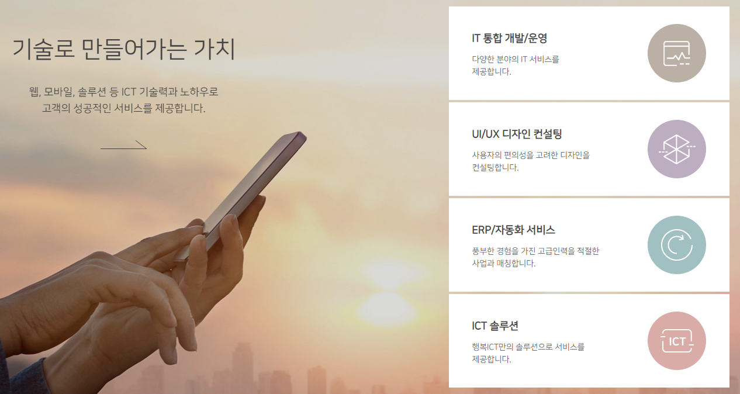
Delivery 혁신센터 개요
1 | 국문, 영문, 중문 resources 생성
2
3
4
5
6
부서 개요
팀 소개

Slide 15
Delivery 혁신센터 개요
1 | 이미지 : process-4095965_1280.jpg
2 | 이미지 : web-2389250_1280.jpg
3 | 이미지 : devops-3155973_1280.jpg
4 | 국문, 영문, 중문 resources 생성
5 | 관리자 메뉴의 배너 관리 기능 활용하여 별도 관리.
6
부서개요
팀 소개
PMO 팀
소개
1
이미지
디자인 팀
소개
2
이미지
개발 팀
소개
3
이미지

Slide 16
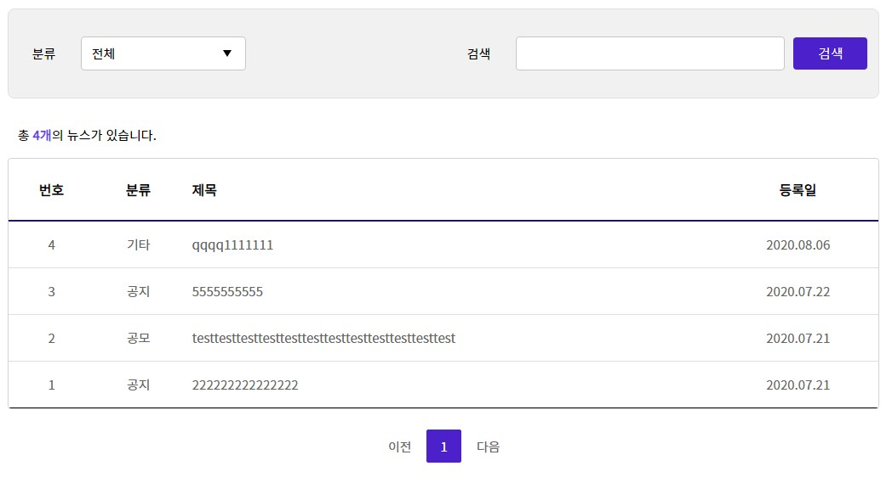
게시판 목록
1 | Contents 영역
2 | 해당 게시글 보기 화면으로 이동한다.
3 | 분류 : 팀 코드 (PMO팀, 개발팀, 디자인팀)
4 | 조회 조건에 따라 목록이 변경 된다.
3
4
1
3
3

Slide 17
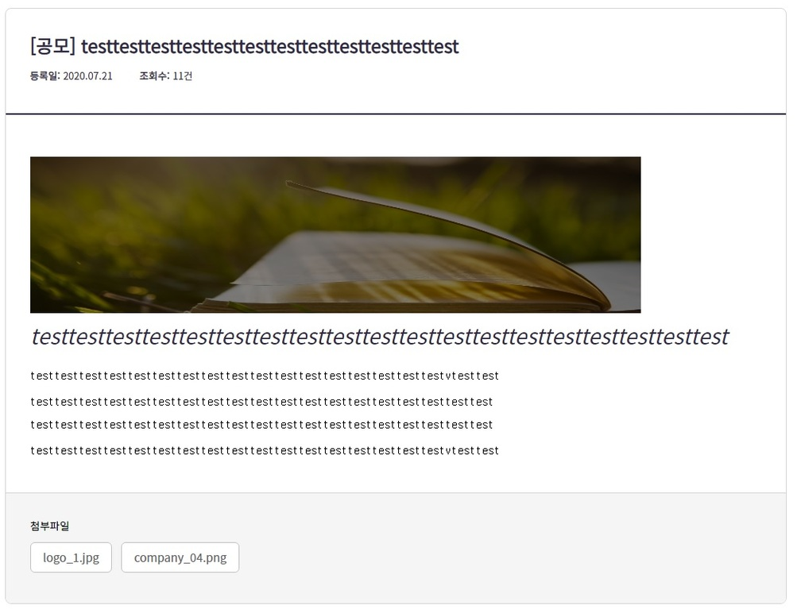

게시판 보기
1 | Contents 영역
2 | CK Editor로 입력 한 이미지
3 | CK Editor로 입력 한 내용 출력
4 | 파일 업로드 한 내용 출력
5 | 목록으로 이동한다.
1
2
3
4
5

Slide 18
궁금해요
1 | 클릭 시 답변의 내용이 나타난다.
2 | 국문, 영문, 중문에 따른 내용 파일 구성.
3 | 언어 별로 보여지도록 CSS 처리
4
5
6
7
8
9
10
11
12
13
14
15
16
17
18
번호
제목
작성일
조회수
10
9
8
7
PMO팀은 무슨 일을 하나요? 2020-08-11 105
개발팀은 무슨 일을 하나요? 2020-08-26 105
디자인팀은 무슨 일을 하나요? 2020-08-26 105
퍼블리싱팀은 무슨 일을 하나요? 2020-08-26 105
▲
▲
1
▲
웹 사이트 아이콘, 일러스트, 이미지 등을 설계하는 곳 입니다.
▲

Slide 19
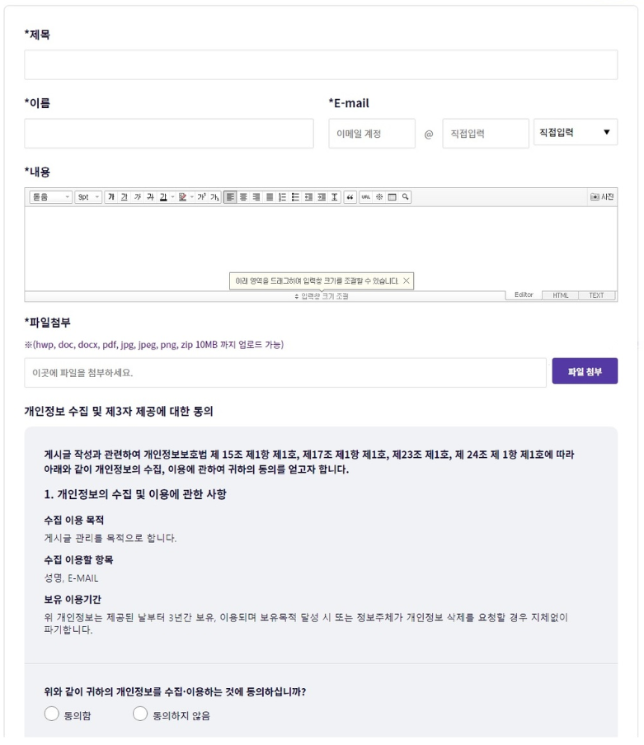

물어볼래 등록
2
1 | 답변 받을 수 있는 이메일 정보를 입력한다.
2 | 제목을 입력한다.
3 | 내용을 입력한다.(CK Editor)
4 | 개인정보 수집에 대한 동의서 내용을 안내 하고 관리한다.
5 | 작성하기 버튼을 클릭하면 테이블에 저장되고 화면이 새로 고침 되며, 입력 된 내용이 사라진다.
6 | 개인정보 수집 및 제3자 제공에 대한 동의 이미지는 다국어 버전으로 제공
1
3
4
5

